Slide 1
CNN을 이용한 뇌출혈 이미지 분류
CT 이미지를 통한 뇌출혈 분류
임태섭
Notes:
안녕하세요 CNN을 이용한 뇌출혈 이미지 분류 모델을 만든 임태섭입니다. 저는 제목과 같이 뇌출혈 ct이미지를 통해 뇌출혈을 분류하는 분류기를 만들었습니다.

Slide 2
목차
프로젝트 배경
프로젝트 팀 구성 및 역할
프로젝트 수행 절차 및 방법
프로젝트 수행 결과
느낀점
Notes:
먼저 목차입니다. 목차의 구성은 배경, 팀 구성 및 역할, 수행 절차 및 방법, 수행 결과, 느낀점 순입니다.

Slide 3
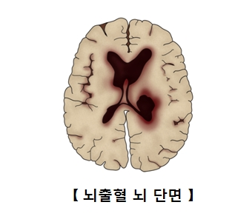
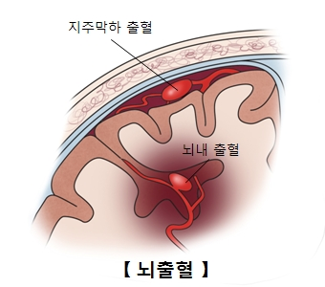
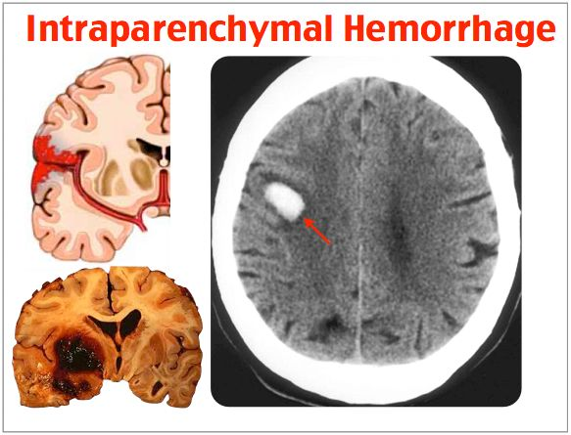
프로젝트 배경
뇌출혈이란 뇌조직 안의 혈관이 터져 직접적 뇌 손상이 생긴 것으로, 자발성과 외상에 의한 경우로 분류하며, 이 중 자발성 뇌출혈(뇌내출혈)만 출혈성 뇌졸중이라 지칭한다.
Notes:
먼저 프로젝트 배경입니다. 뇌출혈은 뇌조직 안의 혈관이 터져 뇌에 손상을 끼치는 것으로 자발성과 외상에 의한 경우로 분류하며, 이중 자발성 뇌출혈만을 뇌졸중이라고 합니다.
가장 오른쪽에 보이는 하얗게 보이는 부분이 혈전이 생긴 부분입니다.

Slide 4
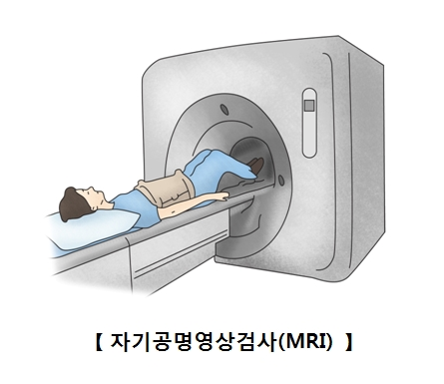
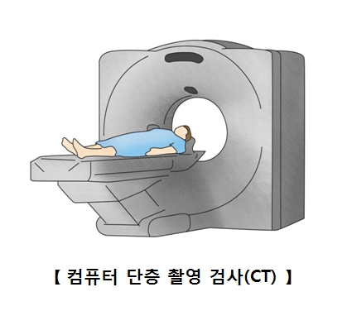
프로젝트 배경
뇌출혈이 의심되면 뇌 컴퓨터단층촬영(CT)이나 자기공명영상(MRI)을 통해 출혈 여부, 크기, 위치 원인 등을 확인하고, 예후를 판정하는데도 사용한다.
Notes:
뇌졸중이 의심되면 ct나 mri등을 통해 출혈 여부, 크기, 위치, 원인, 예후 등을 판정하는데 사용합니다.

Slide 5
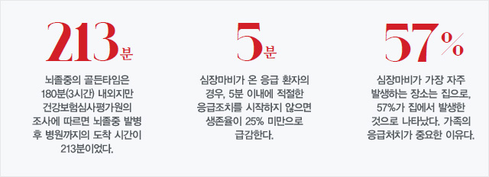
프로젝트 배경
사망률은 약 40~50%로 굉장히 높고, 후유증이 심한 경우가 많아 20~30%만 독립적인 생활이 가능할 정도로 회복된다.
뇌출혈의 경우 골든 타임이 약 3시간이며, 이른시기 조치될수록 후유증이 낮을 확률이 높다.
Notes:
뇌출혈의 경우 사망률이 굉장히 높고, 후유증이 심한 경우가 많습니다. 뇌출혈의 골든 타임은 약 3시간이며, 이 이후부터는 뇌세포가 죽기 때문에 골든타임 이전에 조치를 취하는것이 중요합니다. 또한, 초기에 조치를 취할 경우 후유증이 더 낮습니다. 즉, 뇌출혈은 긴급을 요하는 상황인것입니다. 그렇기에 ct데이터가 들어오면 바로 뇌출혈임을 알려주는 분류기를 만들고자 한 것입니다.

Slide 6
프로젝트 배경
즉, 뇌출혈은 긴급을 요하는 상황이다.
그렇기에 CT, MRI등의 이미지 데이터가 들어오면 바로 뇌출혈인지 아닌지를 알려주는 분류기를 만들고자 하였다.
Notes:
뇌출혈의 경우 사망률이 굉장히 높고, 후유증이 심한 경우가 많습니다. 뇌출혈의 골든 타임은 약 3시간이며, 이 이후부터는 뇌세포가 죽기 때문에 골든타임 이전에 조치를 취하는것이 중요합니다. 또한, 초기에 조치를 취할 경우 후유증이 더 낮습니다. 즉, 뇌출혈은 긴급을 요하는 상황인것입니다. 그렇기에 ct데이터가 들어오면 바로 뇌출혈임을 알려주는 분류기를 만들고자 한 것입니다.

Slide 7
2. 프로젝트 팀 구성 및 역할
프로젝트를 혼자 진행하였기에 모든 상황에 대해 혼자 처리 했다.
데이터 수집: 임태섭
데이터 전처리: 임태섭
데이터 모델링: 임태섭, 박길식 강사님
데이터 분석: 임태섭
멘토: 박길식 강사님, 권상윤 멘토님, 박재진 멘토님
Notes:
프로젝트의 팀은 저 혼자였기에 모든것을 혼자 할 수 밖에 없었습니다. 하지만, 모델링의 경우 층을 구성하고, 수정하는 과정에서 박길식강사님께서 많은 도움을 주셨습니다. 또한, 중간중간 궁금한 점이나, 막힌 문제에 대해서는 권상윤 멘토님과 박재진 멘토님께서 도움을 주셨습니다.

Slide 8
3. 프로젝트 수행 절차 및 방법
데이터 수집
Head CT - hemorrhage - 200여장
https://www.kaggle.com/felipekitamura/head-ct-hemorrhage
Brain Stroke CT Image Dataset
https://www.kaggle.com/afridirahman/brain-stroke-ct-image-dataset
intracranial brain hemorrhage CT images - 2501장
https://www.kaggle.com/afridirahman/intracranial-brain-hemorrhage-ct-images
Notes:
데이터는 캐글에서 조성되어있는 데이터 세트를 가져왔습니다. 처음에는 더 많은 데이터를 구하였으나, 데이터의 형태와 구성에 따라 약 2700여 장으로 축도하였습니다.

Slide 9

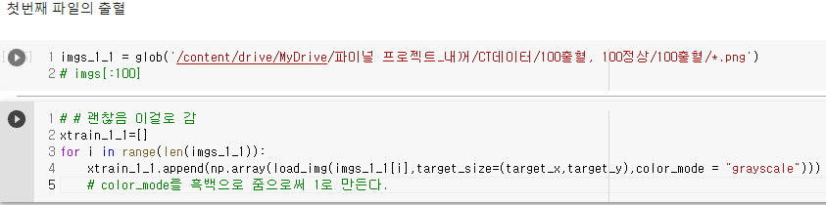
3. 프로젝트 수행 절차 및 방법
데이터 전처리
데이터가 여러개의 폴더로 분할되어 있어 각각 불러온 뒤 합친다.
Notes:
프로젝트 수행 절차 및 방법입니다. 저는 여기저기서 데이터를 가져왔기에 폴더들이 나뉘어 있었습니다. 그래서 자동으로 가져오기가 힘들었습니다. 그래서 따로 가져와서 합치는 작업을 해주었습니다. 타겟 사이즈로 64를 주었는데 처음에는 650 , 512, 256, 128, 64까지 점점 사이즈를 줄여왔습니다. 이유는 코랩에서 작업을 했음에도, 메모리가 부족해서 작업을 할 수 없었기 때문입니다. 그 때문에, 데이터의 수를 줄였더니, 모델의 정확도가 너무 떨어져 약 75% 밖에 되지 않았습니다.

Slide 10
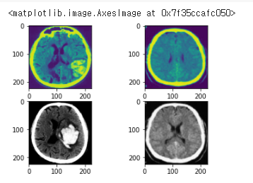
3. 프로젝트 수행 절차 및 방법
데이터 전처리
불러온 데이터를 확인 한다.
좌 출혈, 우 정상
Notes:
프로젝트 수행 절차 및 방법입니다. 불러온 데이터를 확인합니다. 왼쪽이 출혈 상태, 오른쪽이 정상상태의 데이터 입니다. 4개 전부 다른 파일임. 앞에서 보여드린것과 같이 하얀 부분이 혈전 부위입니다.

Slide 11
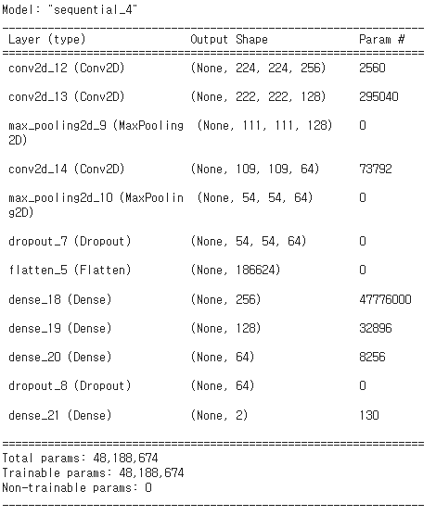
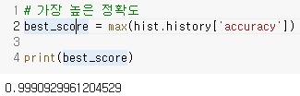

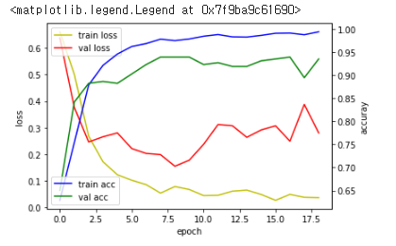
3. 프로젝트 수행 절차 및 방법
모델링
Notes:
다음은 모델링입니다. 현재 모델이 1차 모델입니다. 모델링의 결과 정확도가 약 99퍼센트로 높게 나왔으나, test데이터를 통한 예측 결과는 약 87퍼센트의 정확도를 보이고 있습니다. 이는 과대적합 때문이라 생각하여 과대적합을 줄이는 작업을 진행하였습니다. 과대적합을 줄이는 방법은 대체로, 데이터 추가, 가중치 규제, 드롭아웃등이 있습니다. 저는 시간적인 이유로 드롭아웃을 택하여 작업을 진행하였습니다.

Slide 12
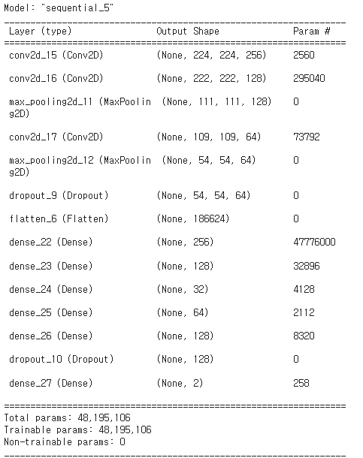
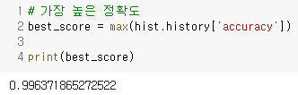

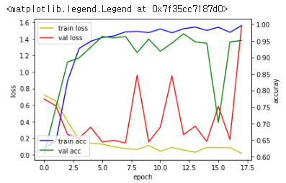
3. 프로젝트 수행 절차 및 방법
모델링
Notes:
2차 모델링 작업입니다. 해당 모델은 0.2씩 제하는 드롭아웃 층을 두개 층 추가하였고, 마지막의 드롭아웃도 50%도 증가시켰습니다. 하지만, 별로 효과가 없었습니다.

Slide 13
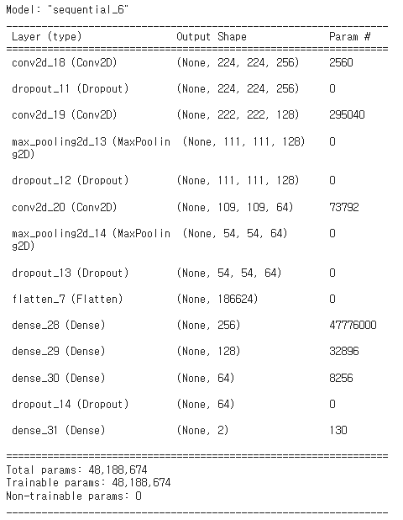
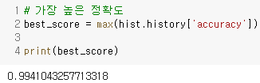

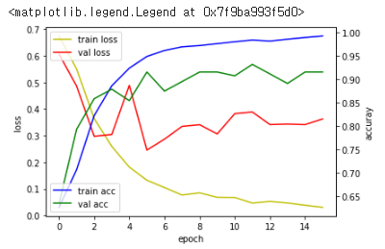
3. 프로젝트 수행 절차 및 방법
모델링
Notes:
3번째 모델링 입니다. 해당 모델에서는 층을 단순화 시키면서 몇개의 층을 지우고, 이전에 주었던 드롭아웃은 유지시켰습니다. 그래서 최종적으로 과대적합을 조금 조정하면서 테스트 정확도를 높일 수 있었습니다.

Slide 14
4. 프로젝트 수행 결과
테스트 결과 가장 뛰어난 결과를 냈던 모델은 가장 처음 만들었던 모델이었다.
테스트 데이터가 들어오면 약 89.6%의 확률로 정확도를 가진다.
Notes:
따라서 현재는 여기서 테스트 데이터가 89.6퍼센트로 제일 높은 모델을 선택하였습니다. 하지만, 발표가 종료되고 나서도 지속적으로 모델을 개선하고자 합니다.

Slide 15
5. 느낀점
느낀점이 굉장히 많았다.
데이터를 구하는게 정말 어렵다.
혼자 하려니 아프거나 여건이 안될 경우 작업이 멈춰버린다.
모르는게 생기면, 모든 작업이 중단된다.
데이터의 품질이 굉장히 중요하다.
아직도 모르는것이 천지다.
이해도가 올라갔다.
문제점을 어떻게 해결했는지에 대한 자산을 얻었다.
Notes:
저는 많은 것을 느꼈습니다. 저는 혼자 작업을 진행하였는데, 그로 인해, 데이터를 구하는것도 힘들었습니다. 힘들게 구했던 데이터는 품질이나 기타 다른 이유등으로 사용하지 못하게 되었고, 중간에 몸이 아프거나 여건이 안될 경우 그대로 모든 작업이 멈춰버렸습니다. 또한, 이전의 프로젝트에서는 모르는게 나오면 팀원 한명이 해당 내용을 맡고 나머지는 정상적으로 작업을 수행하였는데, 혼자 하다보니 모르는게 생기면 모든 작업이 중단되었습니다.
하지만 그로인해 오히려 장점도 있었습니다. 문제점을 어떻게 해결했는지에 대한 자산을 얻기도 하고, 해낼 수 있다는 자신감을 얻기도 하였습니다. 또한, 혼자서 처음부터 끝까지 프로젝트를 진행하다 보니 프로젝트와 프로그래밍에 대한 이해도가 올라갔습니다.
하지만 아직도 모르는것이 천지라는 것을 또다시 느낀 프로젝트였습니다.

Slide 16
감사합니다.
Notes:
이상으로 발표를 마치겠습니다. 감사합니다.

